Slide 1

CÔNG TY CỔ PHẦN VIỄN THÔNG
FPT

Slide 2
HƯỚNG DẪN CÔNG VIỆC VÀ KỊCH BẢN CSKH SAU CHUYỂN ĐỔI WIFI6
TRUNG TÂM CHĂM SÓC KHÁCH HÀNG
Chính sách chuyển đổi, nâng gói
Kịch bản CSKH sau chuyển đổi
Kịch bản xử lý tình huống phát sinh
Hướng dẫn công việc

Slide 3
CHÍNH SÁCH CHUYỂN ĐỔI- NÂNG GÓI
Rule nâng gói | Gói dịch vụ hiện tại | Gói dịch vụ mời nâng gói | Ghi chú
 | Giga | Sky
 | Sky | Meta
 | Meta | Meta
Phí chuyển đổi thiết bị (đã bao gồm VAT) | 220,000 |  | Áp dụng tùy tập KH
 | 330,000
Cước tăng th sau chuyển đổi (đã bao gồm VAT) | 22,000
KH trả lẻ, cước mới áp dụng | Tháng T+1 (T là tháng nâng gói)
KH trả trước, cước mới áp dụng | Chu kỳ trả trước tiếp theo sau thời gian đáo hạn Ví dụ: KH đáo hạn trả trước ngày 31.10 và trả trước tiếp từ 1.11-> cước mới sẽ áp dụng từ 1.11 |  | Áp dụng tùy tập KH
 | Tháng T+1 và thu tiền chênh lệch cước tùy theo thời gian còn lại của chu kỳ trả trước (không bao gồm tháng tặng) tại thời điểm nâng gói thành công Ví dụ: KH hoàn tất nâng gói ngày 18.10-> áp dụng cước gói cũ đến hết tháng 10. Từ 1.11 nếu KH còn 4 tháng nữa mới đến kỳ đáo hạn (không bao gồm tháng tặng)-> nhân viên sẽ thu bù cước chênh lệch so với cước gói cũ khách đang chi trả để đảm bảo KH đáo hạn đúng kỳ theo gói cước mới: 22,000*4= 88,000

Slide 4
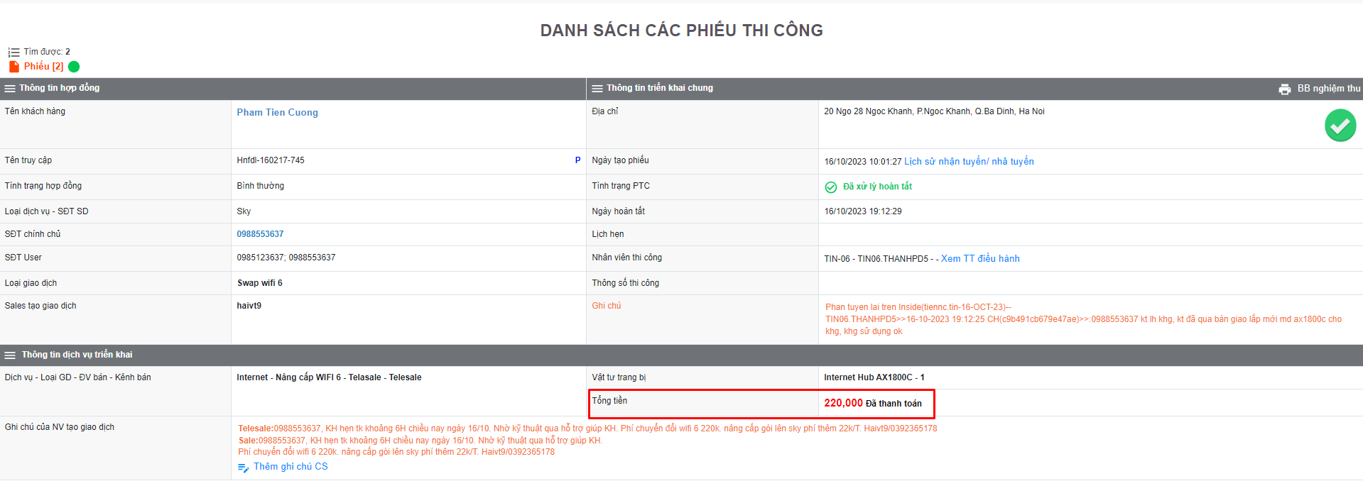
CHÍNH SÁCH CHUYỂN ĐỔI- NÂNG GÓI

Slide 5
KỊCH BẢN CHĂM SÓC SAU CHUYỂN ĐỔI
Đối tượng chăm sóc
Khách hàng nâng gói Giga lên Sky, Sky lên Meta đồng thời chuyển đổi sử dụng modem wifi 6
Khách hàng sử dụng gói Meta chuyển đổi sử dụng modem wifi 6
Mục đích chắm sóc
Hỏi thăm, đánh giá chất lượng sử dụng của Khách hàng sau 7 ngày chuyển đổi sử dụng modem wifi 6 và nâng gói
Nhằm nâng cao độ hài lòng của Khách hàng để tạo sự khác biệt, đem lại chất lượng dịch vụ vượt trên sự mong đợi của Khách hàng
Kết quả mong muốn
Đo đếm được sự hài lòng của Khách hàng sau thời gian trải nghiệm gói cước và thiết bị mới
Ghi nhận ý kiến đóng góp của Khách hàng về sản phẩm dịch vụ
Nội dung trao đổi
Hỏi thăm chất lượng đường truyền sau thời gian trải nghiệm gói cước và thiết bị mới
Xin ý kiến đóng góp của Khách hàng để cải thiện chất lượng dịch vụ

Slide 6
KỊCH BẢN CHĂM SÓC SAU CHUYỂN ĐỔI (tt)
Chuẩn bị thông tin trước khi chăm sóc:
Nội dung cần kiểm tra
Tool tra cứu
Kiểm tra thông tin khách hàng: Tên KH, tên gói cước, địa chỉ lắp đặt, số điện thoại.
Quản lý hợp đồng/Tình trạng
Quản lý hợp đồng/ Quản lý kế toán/ liệt kê cước. Quản lý hợp đồng/Cập nhật hợp đồng (new)/Thanh toán.
Quản lý hợp đồng/Tình trạng/Lịch sử phiếu thi công.
Kiểm tra cước khách hàng đang thanh toán; hình thức thanh toán tương ứng; kiểm tra phiếu thi công.
Quan ly hop dong/ Tinh trang/ Thong so ket noi/ Online connections và Quan ly hop dong/ DSL&Line/ Cuoc su dung/ Cac lan ket noi
Kiểm tra tình trạng hoạt động của đường truyền Internet.
Kiểm tra tình trạng hoạt động của đường truyền Truyền hình.
Quan ly PayTV/ Pay TV­­_giao dịch/ Lich su su dung IPTV
Lịch sử CSKH trước đó: KH có thắc mắc/khiếu nại liên quan tới chất lượng dịch vụ Internet/ Truyền hình?
Lịch sử CSKH: CR, Tạo CSKH

Slide 7
KỊCH BẢN CHĂM SÓC SAU CHUYỂN ĐỔI (tt)
Dạ, em chào Anh/Chị (tên Khách hàng). Em là…. gọi từ phòng DVKH của FPT Telecom. Em xin phép được hỏi thăm Anh/Chị về chất lượng Internet/ Truyền hình mà gia đình/Công ty mình đang sử dụng tại địa chỉ…(chỉ nêu ngắn gọn như số nhà/tên phố; số phòng/tên chung cư,… mà không nêu hết địa chỉ phường/xã/thị trấn/thôn/xóm..)
Chào hỏi, giới thiệu

Slide 8
KỊCH BẢN CHĂM SÓC SAU CHUYỂN ĐỔI (tt)
Câu 1: Hỏi thăm chất lượng đường truyền
Khách hàng nâng gói Giga lên Sky, Sky lên Meta
Em cảm ơn Anh/Chị đã sử dụng dịch vụ của FPT Telecom. Ngày (ngày hoàn tất triển khai), bên em đã nâng cấp dịch vụ Internet từ gói xxx lên gói yyy (tên gói cước mới) băng thông mới (Sky: Tốc độ download đã nâng lên tới 1 Gbps/ Meta: Tốc độ dowload và upload không giới hạn lên tới 1 Gbps) và chuyển đổi thiết bị từ dòng modem đời cũ lên modem wifi 6 - phiên bản mới nhất theo chương trình ưu đãi đặc biệt cho gia đình mình. Anh/Chị vui lòng chia sẻ giúp em cảm nhận của Anh/Chị về chất lượng đường truyền/tốc độ kết nối Wifi/chất lượng truyền hình sau thời gian nâng cấp và chuyển đổi thiết bị mới ạ?
- Khách hàng hài lòng -> CS cảm ơn KH, thực hiện câu hỏi CS tiếp theo
- Khách hàng chưa hài lòng-> Xin lỗi Khách hàng vì dịch vụ chưa đáp ứng được như mong muốn của Khách hàng đồng thời xin thông tin để kĩ thuật kiểm tra lại và tạo Pre checklist/ Checklist
Khách hàng gói Meta
Em cảm ơn Anh/Chị đã sử dụng dịch vụ của FPT Telecom. Ngày (ngày hoàn tất triển khai), bên em hoàn tất việc chuyển đổi thiết bị từ dòng modem đời cũ lên modem wifi 6 - phiên bản mới nhất theo chương trình ưu đãi đặc biệt cho gia đình mình. Anh/Chị vui lòng chia sẻ giúp em cảm nhận của Anh/Chị về chất lượng đường truyền/tốc độ kết nối Wifi/chất lượng truyền hình sau thời gian nâng cấp ạ?
Khách hàng không thấy sự khác biệt: nhắc lại tính năng khác biệt của modem wifi 6 so với thiết bị cũ

Slide 9
KỊCH BẢN CHĂM SÓC SAU CHUYỂN ĐỔI (tt)
Câu 2: Nhờ khách hàng đóng góp ý sản phẩm/ dịch vụ
Anh/Chị có góp ý gì thêm để chúng em ngày càng phục vụ anh/chị được tốt hơn không ạ?
- Khách hàng không góp ý-> nhân viên chào kết thúc cuộc gọi
- Khách hàng có góp ý-> nhân viên cảm ơn Khách hàng đã góp ý và ghi nhận lại chi tiết ý kiến góp ý của Khách hàng

Slide 10
KỊCH BẢN CHĂM SÓC SAU CHUYỂN ĐỔI (tt)
Em cảm ơn Anh/Chị đã dành thời gian trao đổi. Khi cần phục vụ, Anh/Chị vui lòng liên hệ số tổng đài FPT Telecom hoặc gửi yêu cầu qua ứng dụng Hi FPT
Em chào Anh/ Chị
Chào kết thúc

Slide 11
KỊCH BẢN XỬ LÝ TÌNH HUỐNG
Khách hàng không đồng ý chuyển đổi gói dịch vụ, không đồng ý thanh toán mức cước tăng 22K, đồng ý trả thiết bị
01
'Tư vấn, thuyết phục khách hàng về các lợi ích của việc đồng thời nâng cấp thiết bị giá ưu đãi và nâng gói dịch vụ tăng cước.
Nếu khách hàng vẫn không đồng ý: Nhân viên thực hiện:
1. Về thiết bị: Tư vấn thu hồi lại thiết bị - Tạo checklist thu hồi thiết bị đã cung cấp, bàn giao lại thiết bị cũ tương ứng
2. Về gói dịch vụ : Sau khi thu hồi thiết bị thành công, nhân viên thực hiện chuyển lại gói dịch vụ và cập nhật lại mức KM cũ cho khách hàng
(*) Trường hợp không có CLKM tương ứng mức cước cũ nhân viên thực hiện đề xuất CLKM - ghi chú rõ thông tin chương trình
3. Về số tiền phí chuyển đổi 220k/330k :
- Khoản phí chuyển đổi 220k/330k này sẽ không hoàn lại - Nhân viên tư vấn khéo léo đến khách hàng đây là chi phí nhân công, vận chuyển…đã thực hiện lắp đặt, triển khai dịch vụ cho khách hàng.
- Thuyết phục khách hàng tiếp tục tham gia chương trình để nhận các ưu đãi về thiết bị và băng thông tốc độ tối ưu nhất.

Slide 12
KỊCH BẢN XỬ LÝ TÌNH HUỐNG (tt)
Khách hàng không đồng ý chuyển đổi gói dịch vụ, không đồng ý thanh toán mức cước tăng 22K, yêu cầu được giữ lại thiết bị
02
Tư vấn, thuyết phục khách hàng về các lợi ích của việc đồng thời nâng cấp thiết bị giá ưu đãi và nâng gói dịch vụ tăng cước 22k. Nếu khách hàng vẫn không đồng ý: Nhân viên thực hiện:
1. Về thiết bị:
Nếu khách hàng muốn giữ lại thiết bị và không chuyển gói dịch vụ tăng cước => Nhân viên tư vấn tuần tự:
- Phương án 1: Nhân viên tư vấn khách hàng thanh toán thêm chi phí chênh lệch thiết bị theo giá niêm yết trong chính sách CSKH. (VD: Thiết bị giá 1tr400k, KH đã đóng 220k, sẽ đóng thêm 1tr180k)
- Phương án 2: Giảm 5% hoặc 10% theo giá niêm yết của thiết bị : Áp dụng theo hình thức EVC (BDA xin ý kiến BĐH - nếu vẫn được áp dụng EVC- nếu không được áp dụng EVC thì sẽ bỏ phương án này)
2. Về Gói dịch vụ: Nhân viên thực hiện chuyển lại gói dịch vụ và cập nhật lại mức KM cũ cho khách hàng
(*) Trường hợp không có CLKM tương ứng mức cước cũ nhân viên thực hiện đề xuất CLKM - ghi chú rõ thông tin chương trình
Lưu ý: Với tình huống Khách hàng đổi ý không đồng ý thanh toán mức cước tăng 22k - và nhất quyết không đồng ý trả thiết bị, không đóng thêm chi phí : DVKH và TIN chi nhánh kết hợp onsite thuyết phục khách hàng

Slide 13
KỊCH BẢN XỬ LÝ TÌNH HUỐNG (tt)
Tư vấn khách hàng muốn giữ lại thiết bị cũ để sử dụng tiếp thì mình vui lòng thanh toán thêm khoản phí là 330k (có VAT) (Áp dụng giá thiết bị đã qua sử dụng theo chính sách CSKH hiện hành)
Khách hàng đồng ý chuyển đổi gói dịch vụ và thiết bị mới, nhưng khách hàng yêu cầu được giữ lại thiết bị cũ, không bàn giao lại FPT
03
Trường hợp PTC NOT OK, chưa hoàn tất triển khai và chuyển dịch vụ, khách hàng yêu cầu hoàn lại tiền phí chuyển đổi thiết bị 220k đã thanh toán (với phương thức thanh toán online)
Nhân viên thực hiện hoàn lại khoản phí chuyển đổi 220k/330 cho khách hàng theo quy trình hoàn tiền đang có
04

Slide 14
KỊCH BẢN XỬ LÝ TÌNH HUỐNG (tt)
Lưu ý chung
- Các trường hợp phát sinh ĐẶC BIỆT, từng trường hợp cụ thể xin ý kiến Ban Giám đốc chi nhánh
- Mục tiêu lớn: linh hoạt áp dụng các phương án thuyết phục-> Khách hàng đồng ý duy trì dịch vụ mới

Slide 15
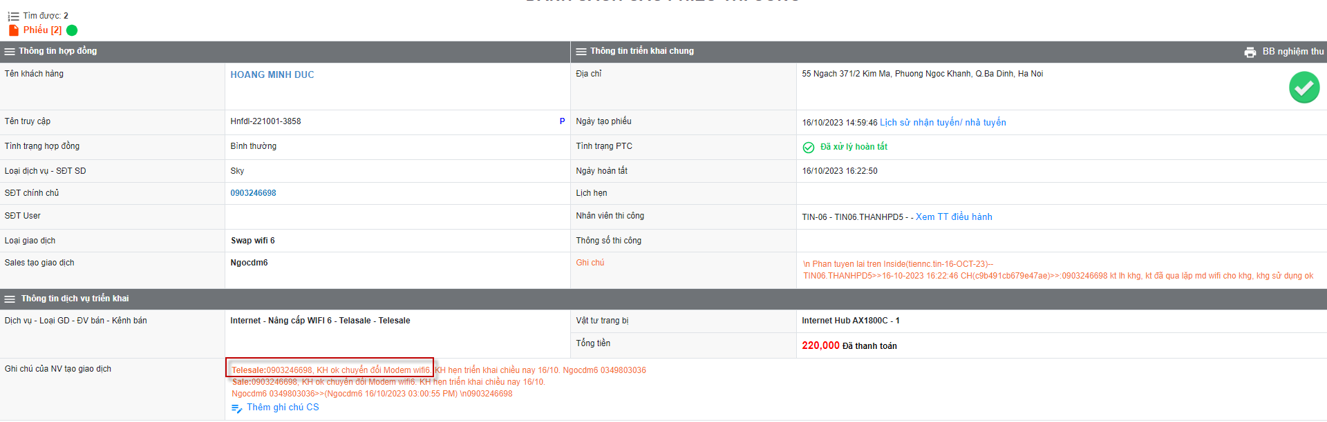
HƯỚNG DẪN CÔNG VIỆC
Tool chăm sóc: CSKH mở rộng/ Nhóm chất lượng dịch vụ/ CSKH sau nâng gói & chuyển đổi Wifi6
Liên hệ chăm sóc theo số Telesale ghi nhận tư vấn thành công trên PTC

Slide 16
HƯỚNG DẪN CÔNG VIỆC (tt)
Cập nhật kết quả chăm sóc
Kết quả liên lạc | Chi tiết nguyên nhân
Không cần liên hệ | Hợp đồng đang có checklist đang xử lý
 | Hợp đồng đang có phiếu thi công đang xử lý
 | Hợp đồng đã chuyển tình trạng đã chấm dứt hợp đồng/CTBDV hoặc đang nợ 2 tháng cước
 | Hợp đồng cảnh báo làm phiền
 | KH đang được CS ở Tool khác: Customer Request, CSKH mở rộng chưa xử lý hoàn tất
Không liên hệ được | Liên hệ khách hàng 3 lần, mỗi lần cách nhau tối thiểu 2h
Gặp KH, KH từ chối CS | Xác nhận được thông tin hợp đồng, KH báo bận, CS xin phép liên hệ KH vào thời gian khác: + KH đồng ý => CS để đang xử lý và liên hệ sau + KH không đồng ý => CS báo KH cần phục vụ liên hệ tổng đài và đóng case hoàn tất
Không gặp người sử dụng | Xác nhận được thông tin hợp đồng, KH báo không trực tiếp sử dụng/ít sử dụng, CS xin thông tin liên hệ của người đang trực tiếp dùng: + KH đồng ý => CS liên hệ theo SDT KH cung cấp + KH không đồng ý => CS báo KH cần phục vụ liên hệ tổng đài và đóng case hoàn tất
Gặp trực tiếp người sử dụng | Gặp trực tiếp người sử dụng và đánh giá về dịch vụ

Slide 17
HƯỚNG DẪN CÔNG VIỆC (tt)
Cập nhật kết quả chăm sóc- Gặp trực tiếp người sử dụng
Tình huống | Hướng dẫn xử lý | Hướng dẫn chọn trường kết quả tư vấn
KH hài lòng về dịch vụ, không phát sinh thắc mắc khiếu nại |  | KH hài lòng
KH không hài lòng về chất lượng đường truyền sau khi nâng cấp modem | - Xin lỗi Khách hàng vì dịch vụ chưa đáp ứng được như mong muốn của Khách hàng - Xin thông tin để kĩ thuật kiểm tra lại và tạo Pre checklist/ Checklist | KH cần phục vụ kỹ thuật
KH thắc mắc, khiếu nại về chương trình: chưa nắm được về mức cước mới/ không đồng ý việc tăng cước/ thắc mắc phí nâng cấp thiết bị,… | - Giải thích lại cho KH theo chính sách của chương trình - Trường hợp KH không đồng ý, thực hiện theo kịch bản các tình huống phát sinh thêm - Xin ý kiến BGĐ để phục vụ case by case | KH yêu cầu phục vụ chính sách, thủ tục

Slide 18
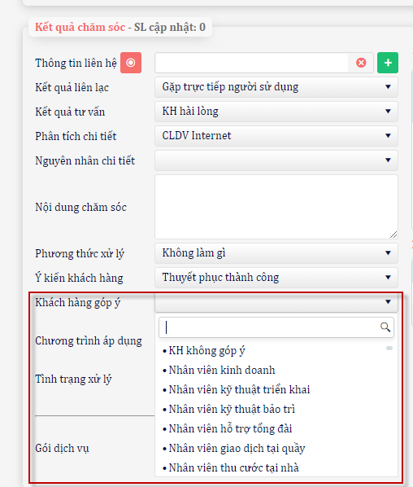
HƯỚNG DẪN CÔNG VIỆC (tt)
Cập nhật kết quả chăm sóc- Khách hàng góp ý

Slide 19

Thanks
For
Reading!

